Slide 1
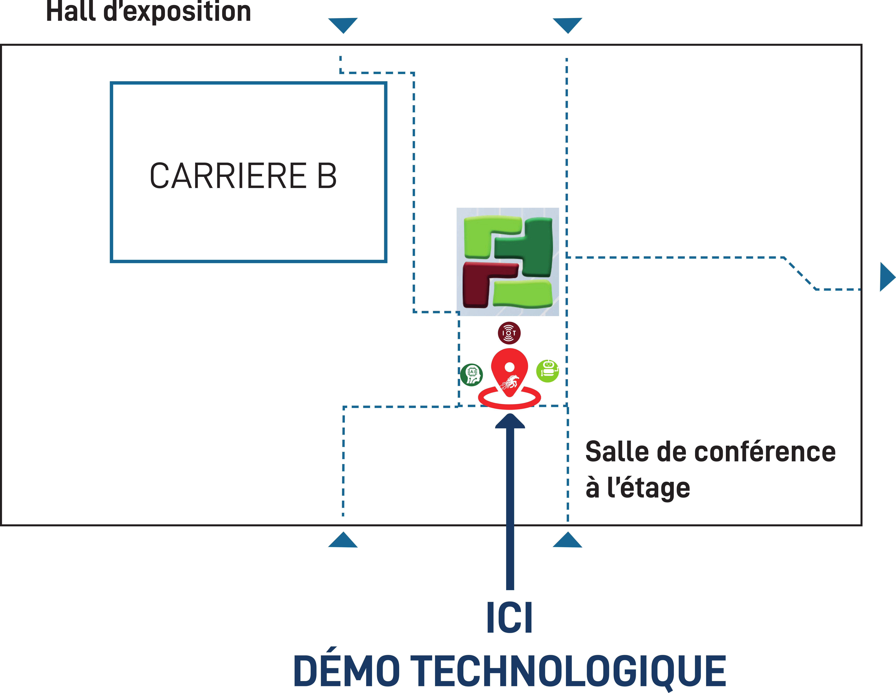
LA FILIÈRE ÉQUINE À l’ÈRE DU DIGITAL
Évènement présidé par S.E. Monsieur le Ministre de l’Agriculture, de la Pêche Maritime, du Développement Rural et des Eaux et Forêts
Mardi 01 Octobre 2024
Salle de conférences - Salon du Cheval d’El Jadida

Slide 2
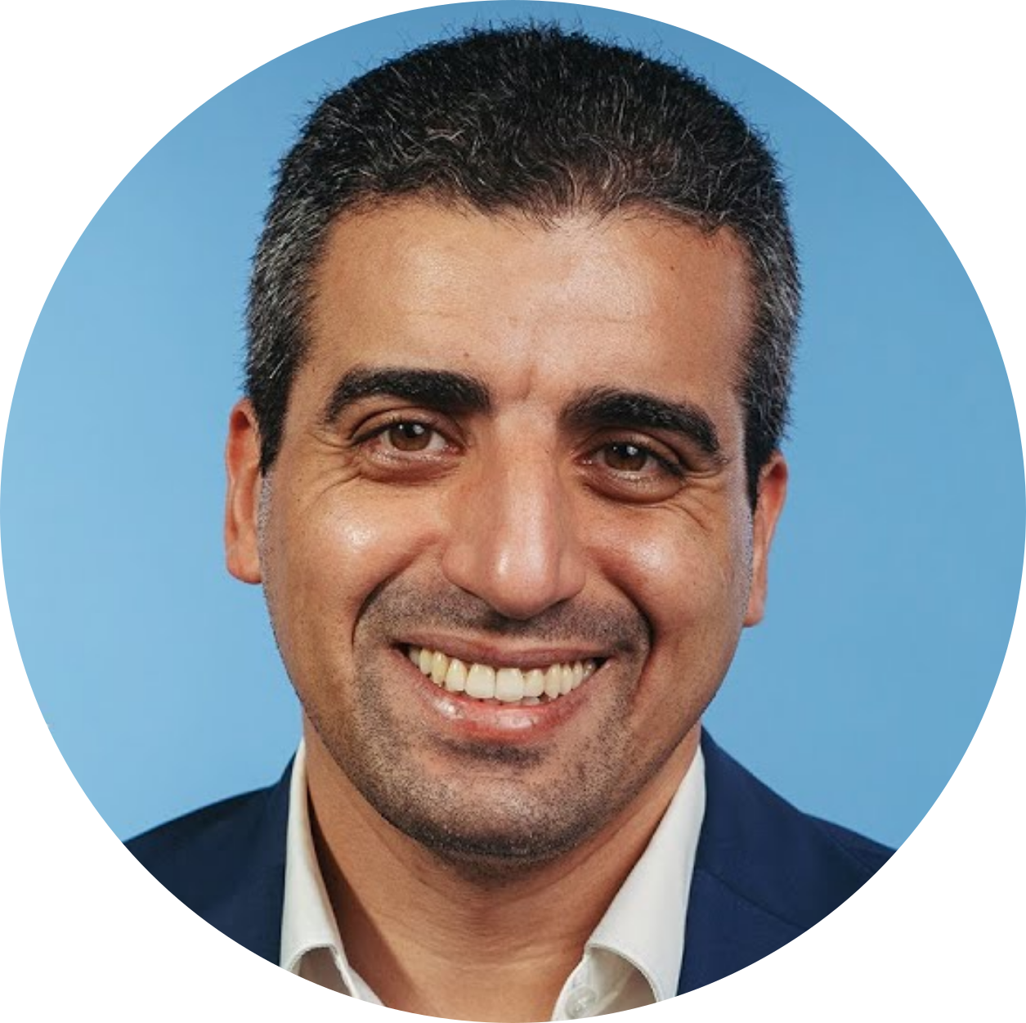
LA FILIÈRE ÉQUINE À l’ÈRE DU DIGITAL
Modérateur :
Monsieur Ouadih DADA
Journaliste

Slide 3
LA FILIÈRE ÉQUINE À l’ÈRE DU DIGITAL
Évènement présidé par S.E. Monsieur le Ministre de l’Agriculture, de la Pêche Maritime, du Développement Rural et des Eaux et Forêts
PROGRAMME
Modérateur : Monsieur Ouadih Dada
9h30
Mot de Bienvenue de Dr. El Habib MARZAK, Commissaire du Salon du Cheval d’El Jadida
Allocution de Professeur Mohammed SADIKI, Ministre de l’Agriculture, de la Pêche Maritime, du Développement Rural et des Eaux et Forêts
Signature de conventions :
Ministère de l’Agriculture x Groupe Huawei
SOREC x Real Escuela Andaluza Art Equestre
Présentation du Pôle Digital de l’Agriculture, de la Forêt et Observatoire de la Sécheresse, Professeur Loubna EL MANSOURI, Directrice du Pôle Digital
Keynote Speaker
Table Ronde « Le Développement Digital de la Filière Équine : Cas d’Usage et Perspectives »
Cocktail Déjeunatoire
Démo Technologique au stand du Pôle Digital
12h00
13h00

Slide 4
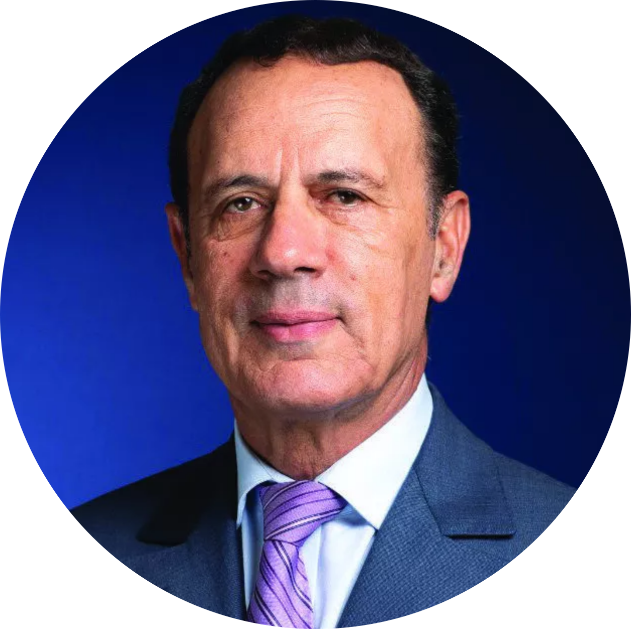
La Filière Équine à l’Ère du Digital
Mot de Bienvenue de Dr. El Habib MARZAK, Commissaire de Salon du Cheval d’El Jadida

Slide 5
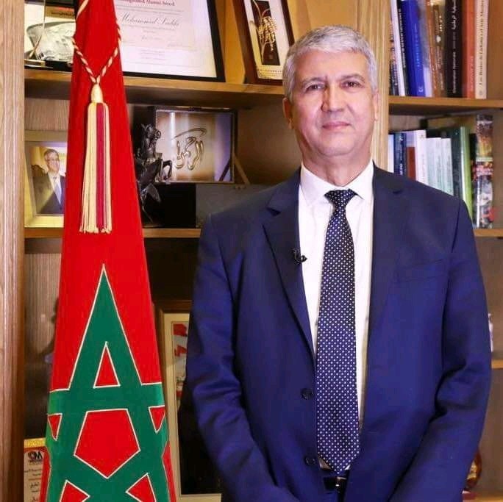
La Filière Équine à l’Ère du Digital
Allocution de Professeur Mohammed SADIKI Ministre de l’Agriculture, de la Pêche Maritime, du Développement Rural et des Eaux et Forêts

Slide 6
La Filière Équine à l’Ère du Digital
Signature de conventions
Ministère de l’Agriculture
Groupe Huawei
x

Slide 7
La Filière Équine à l’Ère du Digital
Signature de conventions
SOREC
x
Real Escuela Andaluza Del Arte Equestre

Slide 8
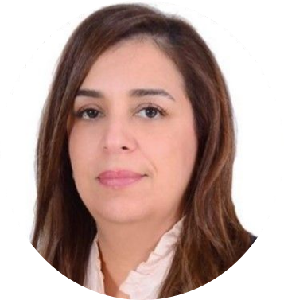
La Filière Équine à l’Ère du Digital
Présentation du Pôle Digital de l’Agriculture, de la Forêt et Observatoire de la Sécheresse, Professeur Loubna EL MANSOURI, Directrice du Pôle Digital

Slide 9
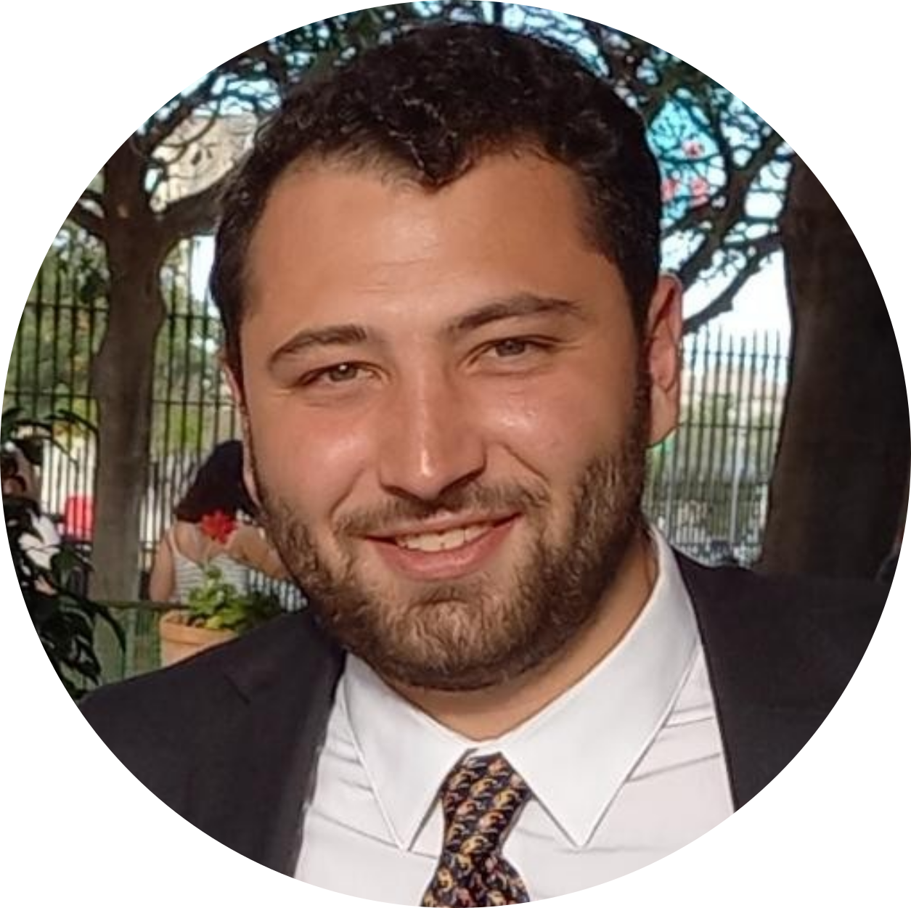
LA FILIÈRE ÉQUINE À l’ÈRE DU DIGITAL
Keynote Speaker :
Monsieur Carlos Vuillemin Gonzalo, Expert en Digitalisation, Nouvelles Technologies et Innovation – FAO Rome

Slide 10
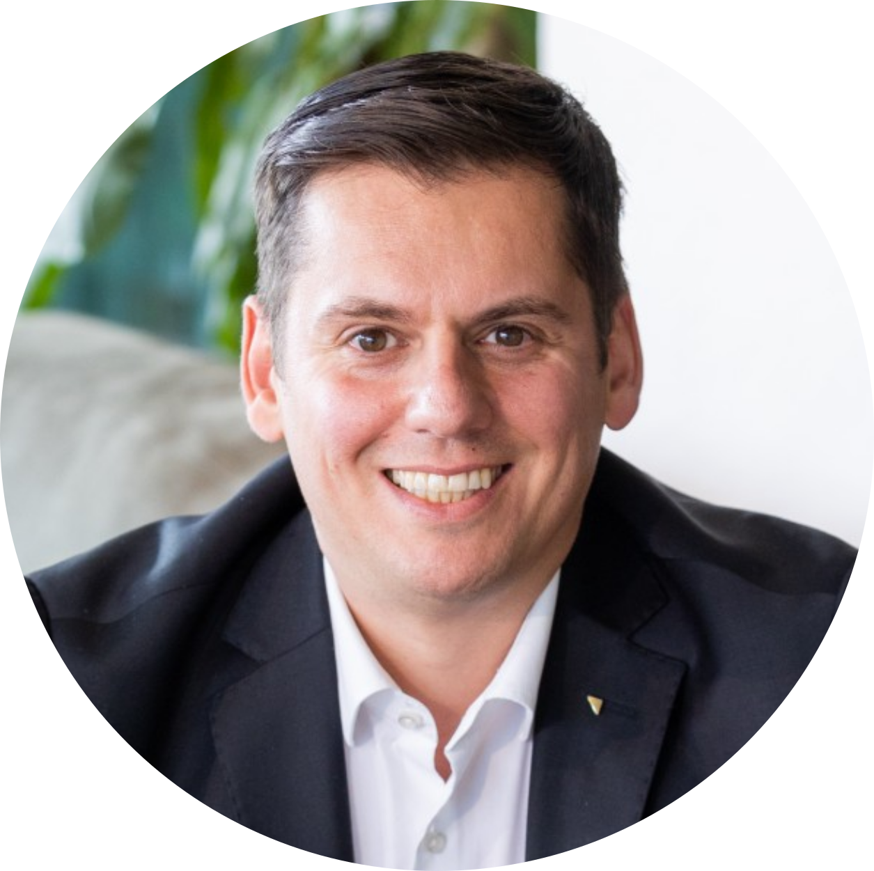
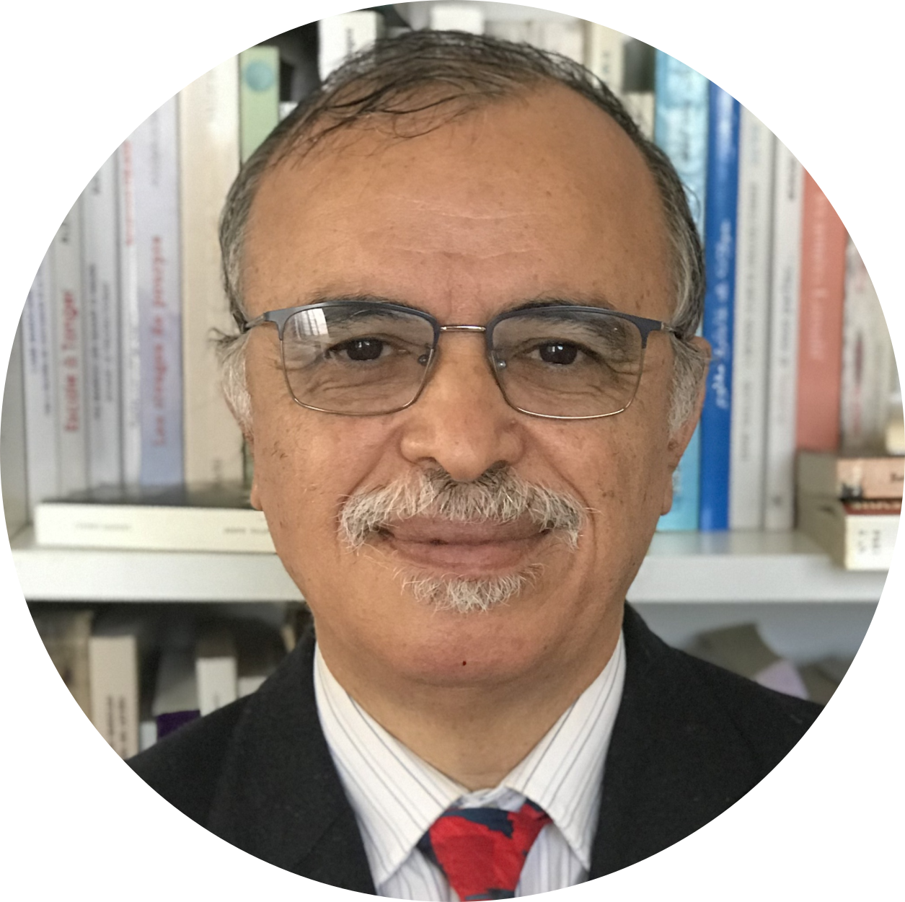
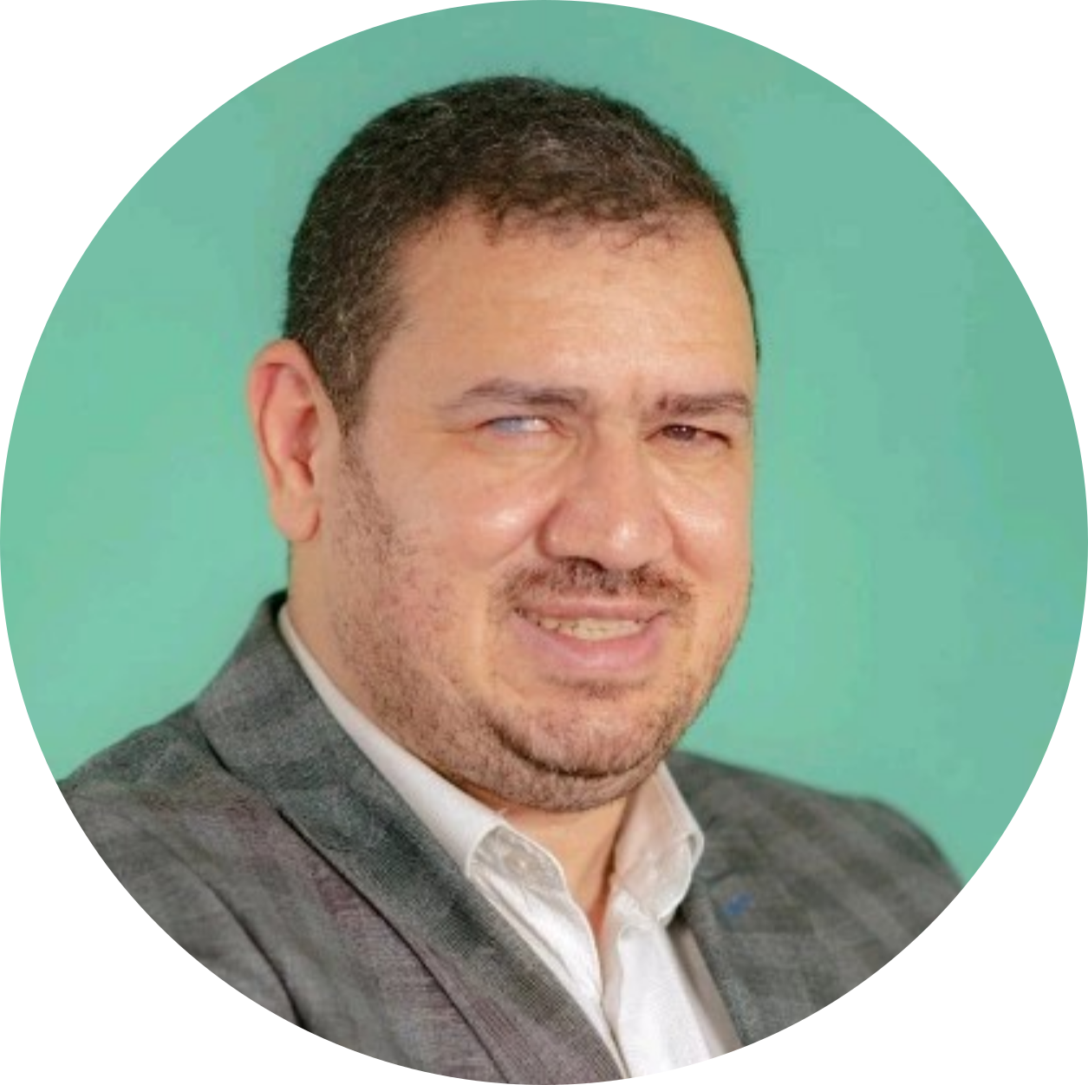
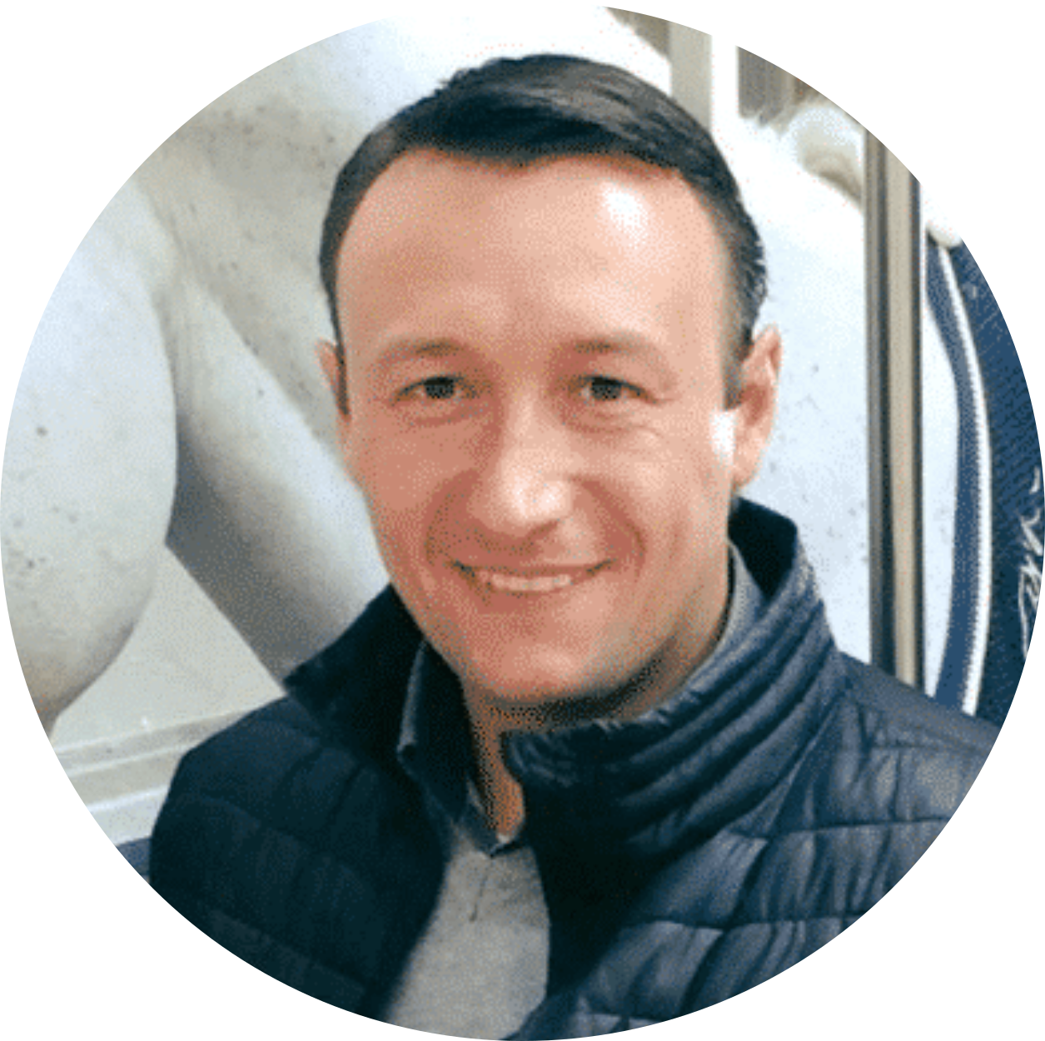
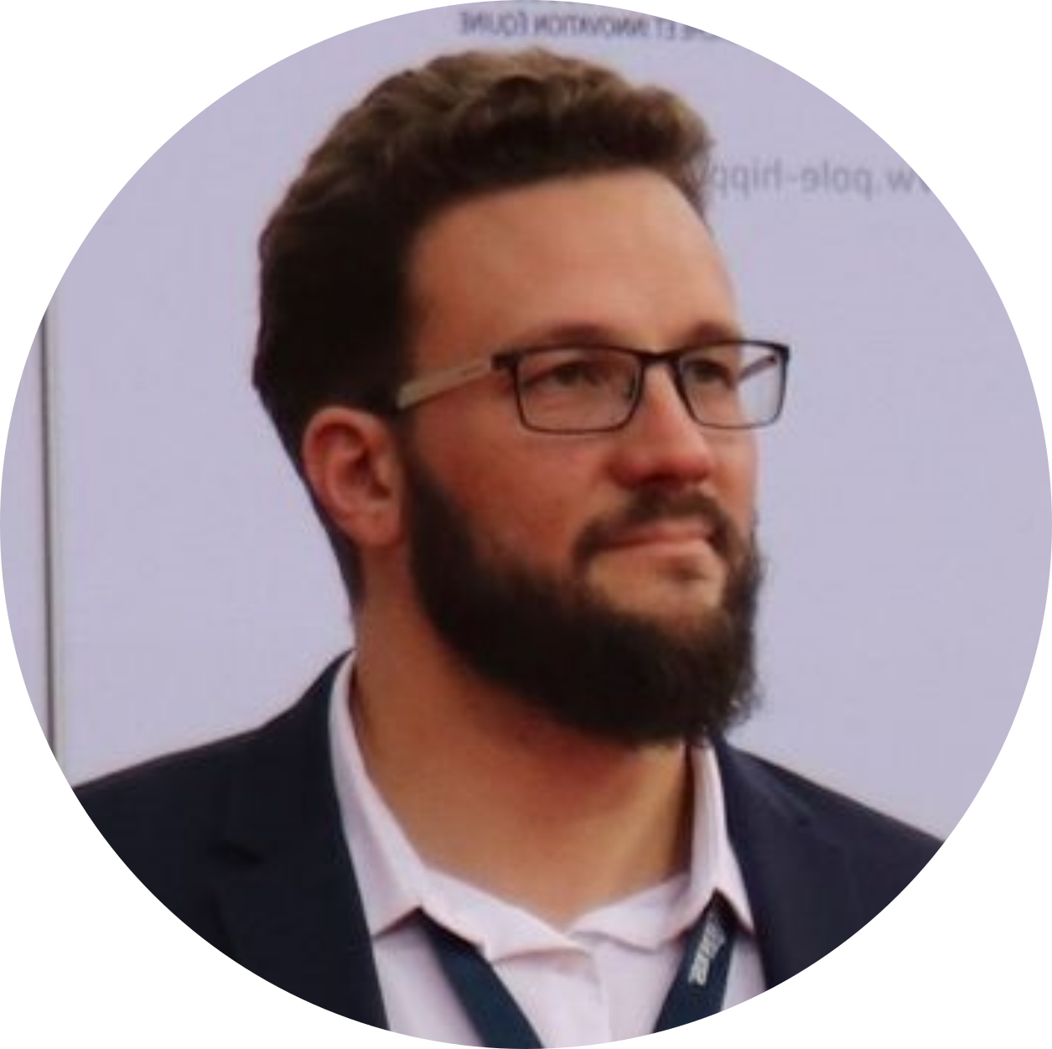
Table Ronde « Le Développement Digital et la Filière Équine : Cas d’Usage et Perspectives »
Modérateur :
M. Ouadih Dada
Journaliste
M. Carlos Vuillemin Gonzalo - FAO Rome
M. Jeroen Geldhof - Equicty
Prof. Jamal Hossaini-Hilali – IAV Hassan 2
Prof. Mouhsine Lakhdissi - IACrafters
M. Samir Brahimi - Equicty
M. Sebastien Dubois – Coho / Galagher

Slide 11
Démo Technologique au stand du Pôle Digital

